Slide 1
Objetos Iterables
Por Angeri Martinez

Slide 2
Objetivos de Hoy
INTRODUCCIÓN A DESTRUCTURING
EL OPERADOR SPREAD.
SETS
MAPS EN ES6.

Slide 3
01
Destructuring y el operador spread

Slide 4
En JavaScript usamos objetos para almacenar múltiples valores, como una estructura de datos compleja. Actualmente, ya son escasas las aplicaciones JavaScript que no ocupen los objetos.
Durante nuestros desarrollos, comúnmente extraemos valores desde las propiedades de un objeto, para usarlos en otras partes de los programas. Con ES6, JavaScript introdujo la desestructuración de objetos, para así facilitar la creación de variables a partir de las propiedades de uno.
En síntesis, Destructuring o la Desestructuración, es la sintaxis para extraer valores desde las propiedades de un objeto o de un array, y asignarlos a una variable. Veamos este concepto en práctica con un ejemplo.

Slide 5
¿Cómo funciona?
En el lado izquierdo de la expresión, seleccionamos la clave de propiedad del objeto que deseamos extraer (en este caso nombre), y la colocamos dentro de las llaves { }. Mientras que en el lado derecho de la expresión es donde especificamos el objeto del cual queremos extraer los valores.

Slide 6
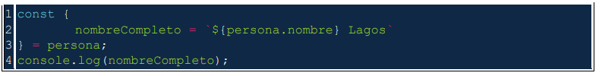
Ahora bien, Destructuring no solo sirve para extraer el valor de una propiedad, sino que también nos sirve para poder concatenar propiedades existentes con propiedades nuevas. Es importante especificar que las propiedades nuevas no son agregadas al objeto de destino, pues el Destructuring siempre extrae valores, no los puede añadir. Por ejemplo:

Slide 7
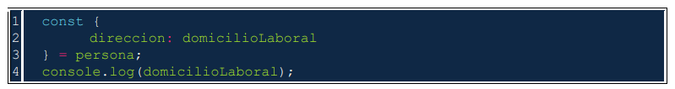
Otra característica que proporciona el Destructuring es la posibilidad de poder dar un alias a las variables desestructuradas. Esto es especialmente útil si queremos evitar conflictos por los nombres de las variables.

Slide 8
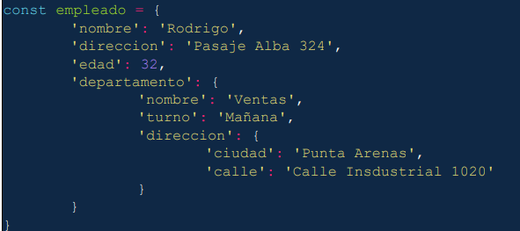
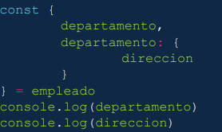
En este objeto tenemos un atributo departamento, cuyo valor es otro objeto, dentro del cual se encuentra el atributo dirección, que también es otro objeto. Si queremos extraer dirección de departamento, la sintaxis es colocar el nombre del que está en el exterior, seguido por dos puntos “:”, y luego el otro que está anidado entre llaves { }.

Slide 9
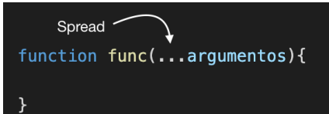
Operador Spread
En castellano, la palabra Spread puede traducirse a propagar o expandir. Tener esto en cuenta nos ayudará a explicar que éste expande de forma iterable a sus elementos individuales. Su sintaxis consta de solo tres puntos “…”.

Slide 10
02
SETS Y MAPS EN ES6

Slide 11
ES6 proporciona dos nuevos tipos o estructuras de datos, llamados: Set y Map. Vamos a partir analizando la primera estructura llamada Set, este objeto cumple con el objetivo de almacenar una colección de valores únicos de cualquier tipo de dato.

Slide 12
En el constructor del Set, el objeto iterable es completamente opcional. Cuando se incluye, todos los elementos del objeto iterable se agregan al nuevo Set. A este objeto se le pueden aplicar los siguientes métodos:
add(valor): agrega un nuevo elemento con un valor especificado al conjunto. Devuelve el objeto Set, por lo tanto, puede encadenar este método con otro.
delete(valor): elimina un elemento especificado por el valor.
clear(): elimina todos los elementos del objeto Set.

Slide 13
Antes de ES6, cuando se necesitaba asignar claves a valores, a menudo se usaba un objeto, pues nos permite asignar una clave a un valor de cualquier tipo. Sin embargo, usar un objeto como mapa tiene algunas limitaciones, tales como:
Un objeto siempre tiene una clave predeterminada como el prototipo.
La clave de un objeto debe ser una cadena o un símbolo, no se puede usar un objeto como clave.
Un objeto no tiene una propiedad que represente el tamaño del mapa.
El tipo de colección Map aborda estas deficiencias. Por definición, un objeto Map contiene pares clave - valor, donde podemos usar cualquier tipo de dato como claves o valores. Además, éste recuerda el orden de inserción original de las claves.

Slide 14
Veámoslo un poco mas a fondo

